Slide 1

Tento vzdělávací materiál vznikl v rámci projektu EU – peníze školám
Název projektu : Objevujeme svět kolem nás
Reg. číslo projektu: CZ.1.07/1.4.00/21.2040

Slide 2
Vyjmenovaná slova po L
1.část

Slide 3
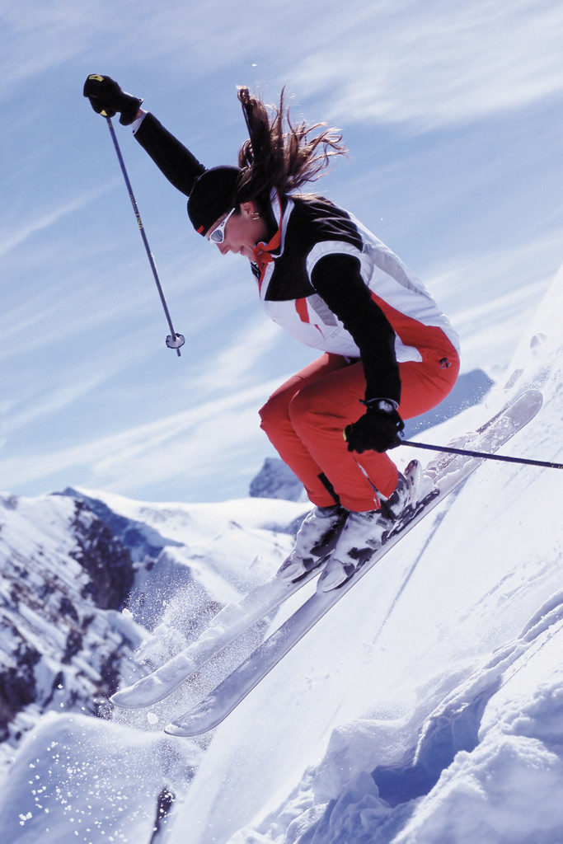
Pozóóór! Jeduuuu!
Ahoj děti, já jsem Lýdie a moc ráda lyžuji? A co vy?
Abychom si spolu mohli vyrazit na hory, musíme se naučit vyjmenovaná slova po L. A proč? To se hned dozvíte….

Slide 4
SLYŠET
MLÝN
BLÝSKAT SE
POLYKAT
PLYNOUT
PLÝTVAT
VZLYKAT
LYSÝ
LÝTKO
LYŽE
LÝKO
PELYNĚK
PLYŠ

Slide 5
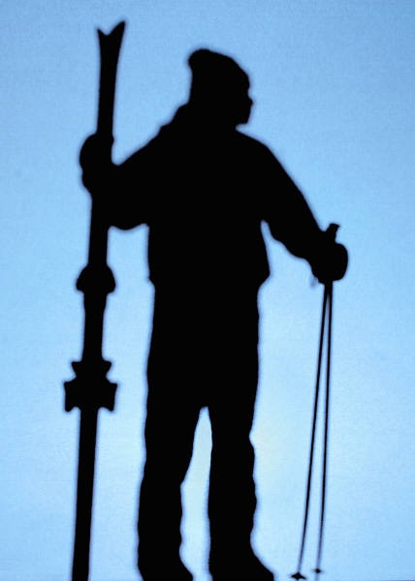
Tak už jste na to přišli? Ve vyjmenovaných slovech po L je slovo LYŽE! Ale začneme pěkně od začátku…

Slide 6
První trojice slov je tato:
SLYŠET
MLÝN
BLÝSKAT SE

Slide 7
Utvoř věty s příbuznými slovy:
neslyšně
neslýchané
SLYŠET
Poslyš!
nedoslýchavý
nedoslýchavý
neslyšící
Slyšíš?

Slide 8
Zkus doplnit toto hlášení:
Slyšte, slyšte, na vědomost se dává….

Slide 9
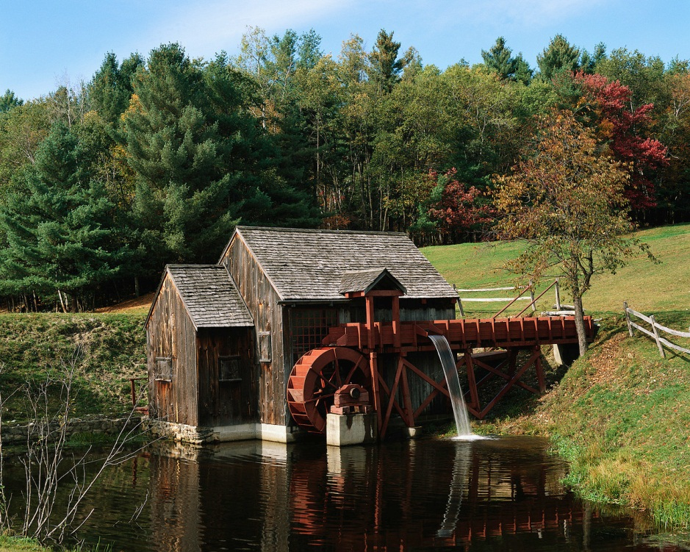
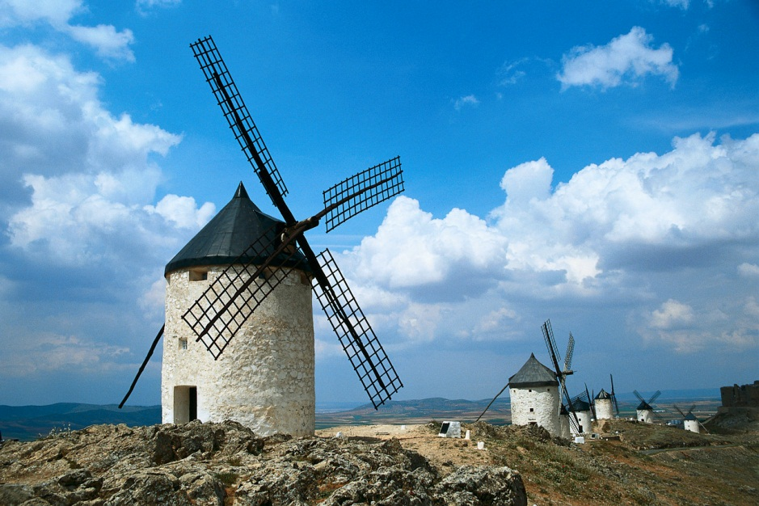
Poznáš čím se liší tyto dva mlýny?
MLÝN

Slide 10
Popiš obrázky pomocí slov příbuzných ke slovu mlýn.

Slide 11
Pokud chceme MLÍT maso, použijeme MLÝNEK.
MLÍT
POZOR
POZOR

Slide 12
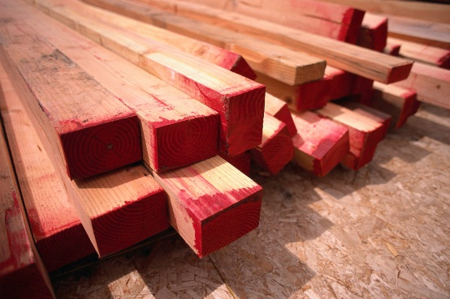
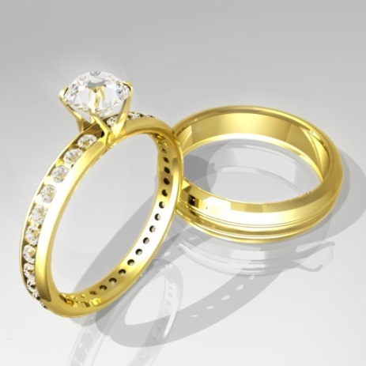

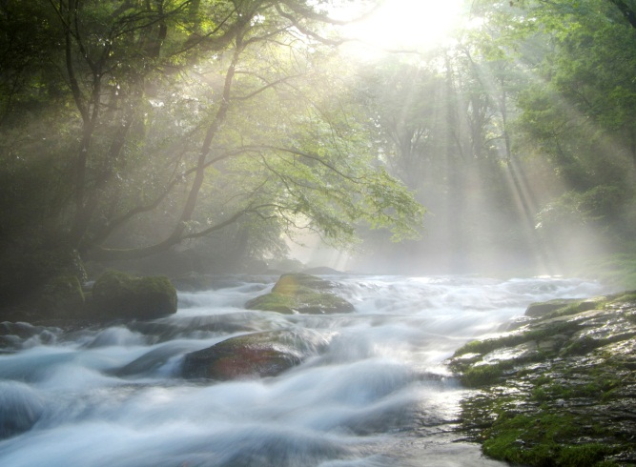
Které předměty se mohou blýskat a které se neblýskají?
BLÝSKAT SE

Slide 13
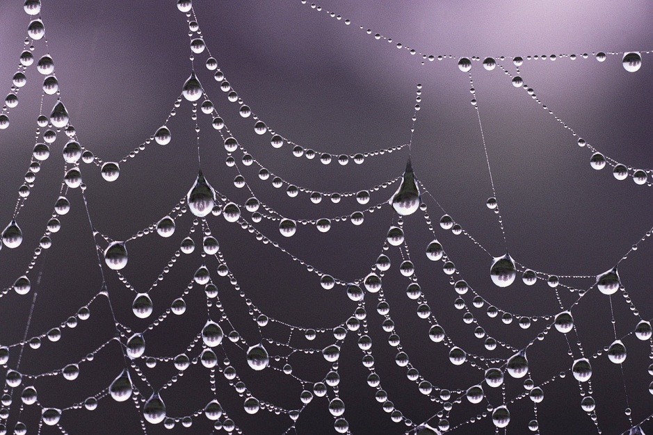


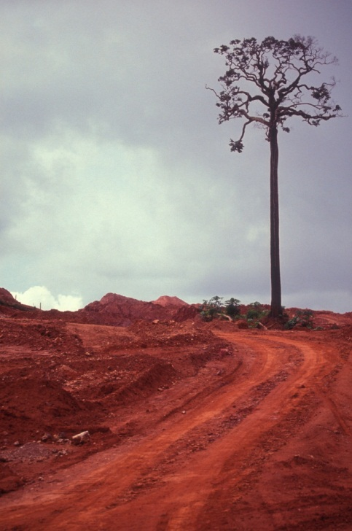

Slide 14
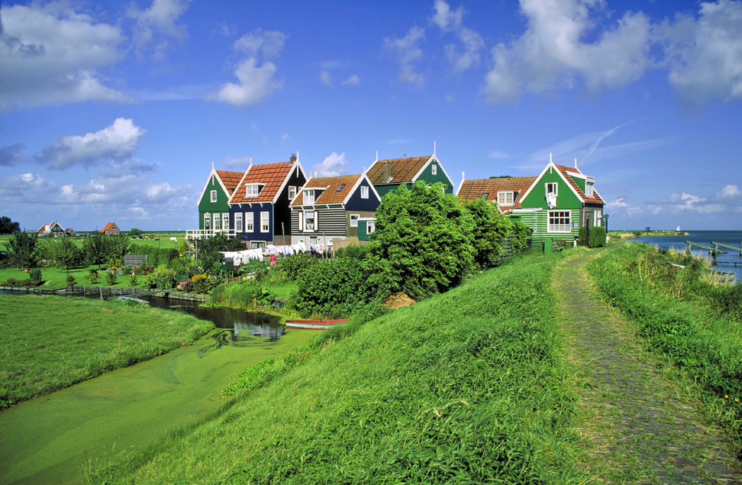
Jdeme na návštěvu do blízké vesnice.
BLÍZKÁ
POZOR
POZOR

Slide 15
Název projektu: Objevujeme svět kolem nás
Číslo projektu:CZ.1.07/1.4.00/21.2040
Autor: Mgr. Jana Blumentritová
Období vytvoření výukového materiálu: únor 2012
Vzdělávací obor: Český jazyk
Anotace: Vyjmenovaná slova po L, zaměření na první tři slova řady (slyšet, mlýn, blýskat se)
Očekávaný výstup: Žák chápe význam jednotlivých vyjmenovaných slov, používá je ve větách, správně doplňuje y/i, ý/í.
Obrázky použité v prezentaci jsou dostupné pod licencí Microsoft Office 2010 na Office.com

